Slide 1
FAKULTAS TEKNOLOGI INFORMASI
ANALISIS TEKS PADA MEDIA SOSIAL
[KP398 – 2 SKS – S1 TEKNIK INFORMATIKA]

Slide 2
ANALISIS DATA TEKS MEDIA SOSIAL
Pertemuan 03

Slide 3
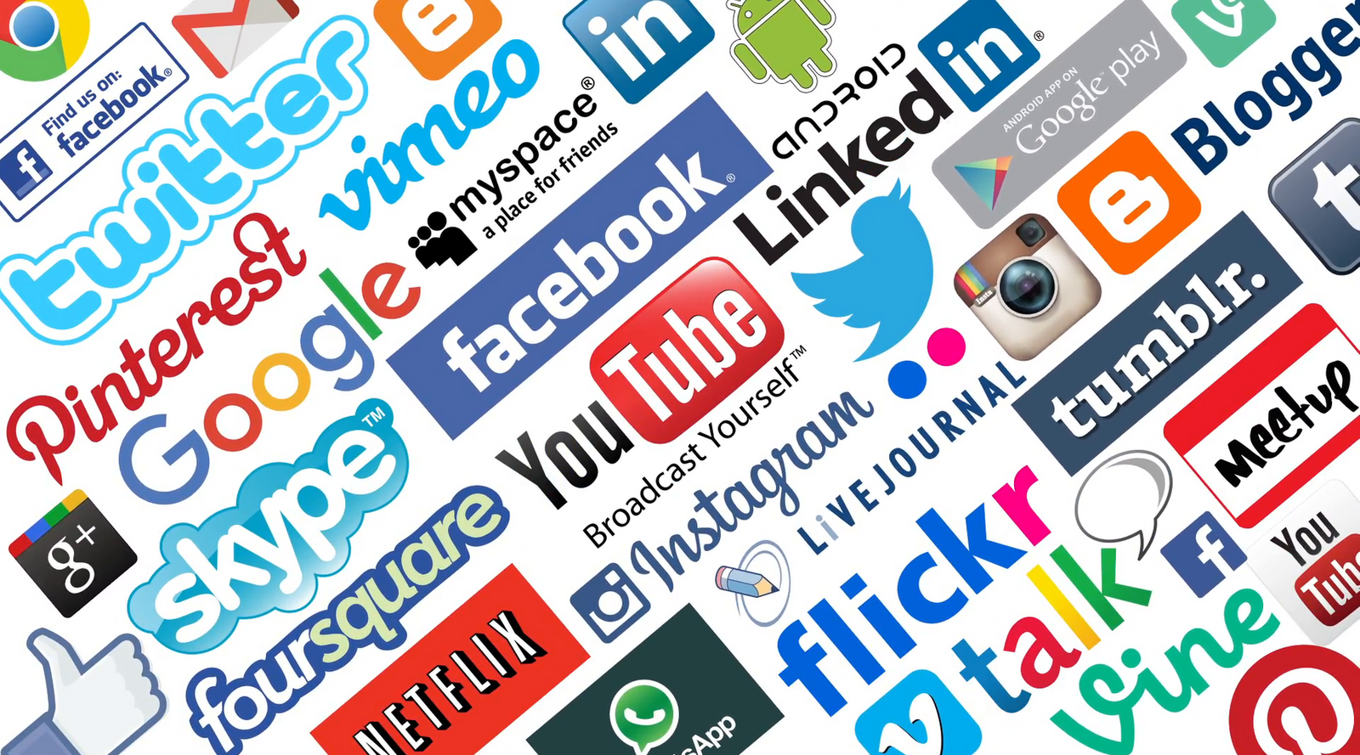
03
Analisis Teks pada Media Sosial
S1 Teknik Informatika
Analisis Data Teks
PADA MEDIA SOSIAL
Dr. Achmad Solichin, S.Kom., M.T.I.
Universitas Budi Luhur
Notes:
https://wowitloveithaveit.com/blogs/seo-software-tutorials/best-social-media-exchange-sites-list-for-2020

Slide 4
Analisis Teks pada Media Sosial
Teks adalah salah satu elemen utama dari seluruh platform media sosial.
Elemen teks pada media sosial dapat meliputi komentar, tweet, blog postingan, ulasan produk, update status, dll.
Analisis teks media sosial (atau text mining), merupakan sebuah teknik untuk mengekstrak, menganalisis, dan menginterpretasikan pengetahuan bisnis yang tersembunyi pada berbagai elemen teks dari konten media sosial.
Bidang yang berkaitan: data mining, machine learning, natural language processing, knowledge management, dan information retrieval

Slide 5
Jenis Teks pada Media Sosial
Teks Dinamis
Tweet
Komentar
Diskusi
Pembicaraan
Ulasan (Review)
Teks Statis
Wiki
Blog
Email
Berita
Artikel

Slide 6
Tujuan Analisis Teks pada Media Sosial
Sentiment Analysis
Intention Mining
Trends Mining
Concept Mining

Slide 7
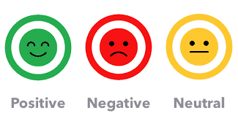
Tujuan Analisis Teks pada Media Sosial (1/4)
Sentiment Analysis (Analisis Sentimen)
Analisis sentimen melakukan analisis dan pengelompokan teks media sosial kedalam sentimen yang positive, negative, atau neutral.
Analisis sentimen sebagian besar berfokus pada teks dinamis, seperti tweet, komentar, dll
Tujuan utama dari analisis sentimen adalah mengetahui perasaan / persepsi pelanggan terhadap suatu produk, layanan, peristiwa atau permasalahan.

Slide 8

Tujuan Analisis Teks pada Media Sosial (2/4)
Intention Mining
Intention mining (Chen, Lin et al. 2002) bertujuan untuk menemukan niat pelanggan (seperti membeli, menjual, merekomendasikan, berhenti, menginginkan, atau berharap) dari teks media sosial seperti komentar pengguna, ulasan produk, tweet, dan posting blog.
Contoh: menemukan calon pelanggan baru yang berniat membeli produk/layanan.

Slide 9
Tujuan Analisis Teks pada Media Sosial (3/4)
Trends Mining
Trends mining (atau predictive analytics), menggunakan sejumlah data media sosial baik data lampau maupun real-time untuk memprediksi kejadian di masa mendatang.
Contoh: sejumlah besar data media sosial (misalnya, komentar dan tweet) dapat ditambang untuk mengidentifikasi pola dan tren untuk pengembangan produk atau layanan baru atau untuk meningkatkan kepuasan pelanggan dengan mengantisipasi kebutuhan mereka.

Slide 10
Tujuan Analisis Teks pada Media Sosial (4/4)
Concept Mining
Concept mining bertujuan untuk mengekstrak ide dan konsep dari dokumen.
Berguna dalam mengekstraksi ide dari sejumlah besar teks media sosial statis, seperti konten wiki, halaman web, dokumen kata, dan transkrip berita.
Concept mining dapat digunakan untuk mengklasifikasikan, mengelompokkan, dan memeringkat ide.

Slide 11
Proses Umum Analisis Teks
Input Teks
Token list
Features
Preprocessing
Feature Extraction
Modeling
Tokenization
Sentence splitter
Stemming
Lemmatisasi
Stop word elimination
Entity Masking
Spelling correction
Vector Space Model
N-gram
LSI
Word Embedding
Text Classification/ Clustering
Text Similarity
Sequential Labeling
Seq2seq
Label
Teks
Klaster

Slide 12
Sumber Data dalam Text Mining
File / dokumen: Doc, PDF, TXT, PPT, dll
Diperlukan konversi agar dapat dibaca sebagai teks
Sosial media: Twitter, Facebook, Whatsapp, Forum Diskusi, dll
Diperlukan proses crawling data. Perhatikan limit / batasannya
Crawling data twitter dengan Rapidminer: https://youtu.be/N7LgFl02wBU
Halaman situs (website)
Diperlukan proses web scrapping
Email
Diperoleh secara manual atau via API.
DBMS
Teks yang tersimpan di database
Sumber data dalam text mining adalah data teks yang tidak terstruktur. Jika terstruktur = data mining

Slide 13
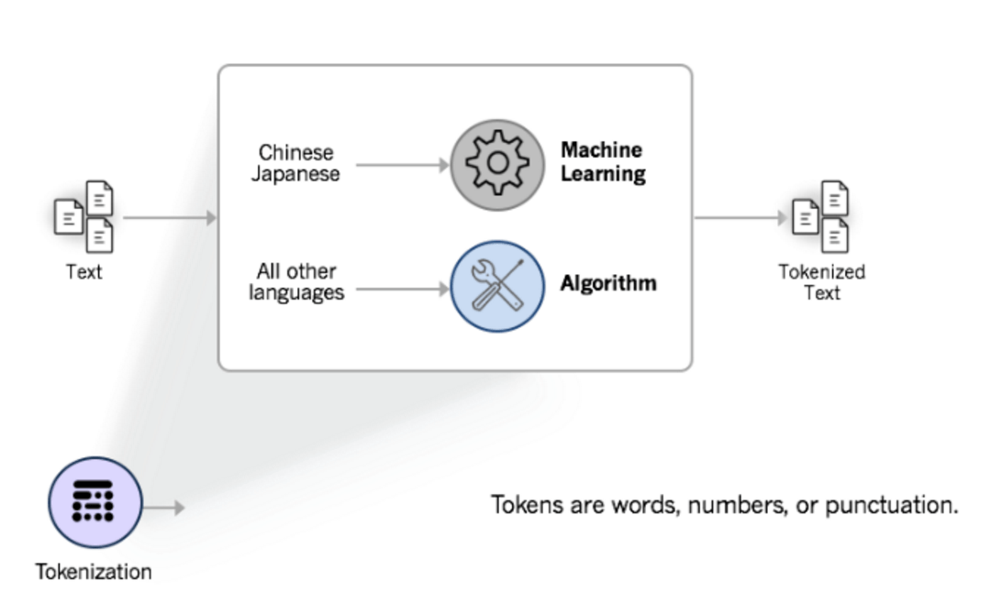
Preprocessing: Tokenization (tokenisasi)
Proses memecah teks (kalimat / string) menjadi token (kata)
Pada sebagian besar Bahasa (Inggris, Indonesia, latin, dll), kata dipisahkan berdasarkan spasi. Namun, beberapa Bahasa seperti Mandarin dan Jepang, kata tidak dipisahkan berdasarkan spasi.
Contoh: “Saya suka makan nasi goreng” → {“Saya”, “suka”, “makan”, “nasi”, “goreng”}

Slide 14
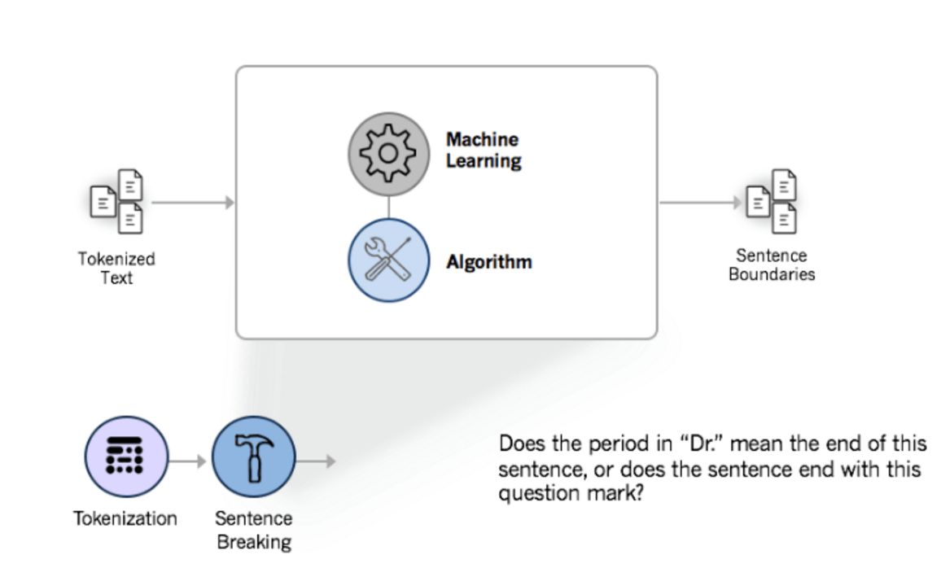
Preprocessing: Sentence Splitter / Sentence Breaker
Proses memecah teks menjadi kalimat.
Kalimat tidak selalu dipisahkan dengan titik:
“Apakah Anda mengenal Budi? Betul, saya mengenal beliau.” → 2 kalimat
“Prof. Habibie merupakan ilmuwan dari Indonesia.” → hanya 1 kalimat, titik setelah kata “Prof” bukanlah pemisah kalimat.
Metode: algoritma/rule based, machine learning

Slide 15
Preprocessing: Stemming
Stemming adalah proses mendapatkan kata dasar secara morfologis
Contoh:
“memahami” → “paham”
“pelajaran” → “ajar”
“persaudaraan” → “saudara”
Teknik / algoritma stemmer:
Porter Stemmer (Inggris) (Martin Porter, 1980)
Snowball Stemmer / Porter2 Stemmer (Inggris) (Martin Porter)
Porter Stemmer (Indonesia) (Fadillah Z Tala, 2003)
Nazief & Adriani Stemmer (Indonesia) (Nazief & Adriani, 1996)
Arifin & Setiono Stemmer (Indonesia) (2002)

Slide 16
Preprocessing: Lemmatisation
Lemmatisation merupakan proses mendapatkan kata dasar berdasarkan konteks dan kamus.
Contoh:
“was” → “be”
“mice” → “mouse”
“ran” (lari) → “run”
Metode / algoritma:
WordNet Lemmatizer

Slide 17
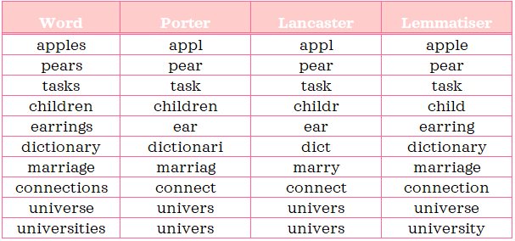
Preprocessing: Stemming vs Lemmatisation
Stemming menggunakan aturan yang telah ditentukan sebelumnya untuk mengubah kata menjadi batang sedangkan lemmatisasi menggunakan konteks dan pustaka leksikal untuk mendapatkan lemma.
Stem tidak selalu harus menjadi kata yang valid sedangkan lemma akan selalu menjadi kata yang valid karena lemma adalah bentuk kamus dari sebuah kata.
Contoh

Slide 18
Preprocessing: Stop word elimination
Stop word merupakan daftar kata yang dihilangkan karena dianggap tidak penting dan tidak perlu diproses
Contoh:
Inggris: “the”, “a”, “an”, “so”, “what”, dll
Indonesia: “di”, “ke”, “dari”, “maka”, “ini”, dll
Contoh dalam kalimat:
Teks asli: “Kecerdasan buatan banyak diterapkan di masyarakat”
Teks setelah stop word removal: “Kecerdasan buatan diterapkan masyarakat”
Daftar stop word:
Inggris: SKLearn, Gensim, spaCy, Natural Language Toolkit (NLTK), dll
Indonesia: http://hikaruyuuki.lecture.ub.ac.id/kamus-kata-dasar-dan-stopword-list-bahasa-indonesia/

Slide 19
Preprocessing Lainnya
Lowercase / case folding: mengubah teks menjadi huruf kecil semua atau huruf kapital semua
Slang word correction (spelling correction): mengubah kata-kata yang tidak baku atau salah ketik menjadi kata baku. Contoh: “jakrta” → “jakarta”
POS Tagging: proses kategorisasi kelas kata, seperti kata benda, kata kerja, kata sifat, dll. Contoh: “Dia naik mobil” → “Dia” = S, “naik” = P, “mobil” = O
Name Entity Recognition (NER): mengidentifikasi nama dari suatu entitas, seperti orang, tempat, organisasi, lokasi, jumlah, persentasi, dll

Slide 20
Feature Extraction
Proses mengubah token (kata) menjadi angka → disebut vectorization
Contoh: unigram token untuk deteksi spam
Teks #1: “Produk ini telah digunakan oleh banyak perusahaan di Indonesia”
Teks #2: “Ayo beli produk ini!”
Token #1: produk, guna, usaha, indonesia
Token #2: beli, produk
 | produk | guna | usaha | indonesia | beli | …. | Class
#1 | 1 | 1 | 1 | 1 | 0 |  | NOT SPAM
#2 | 1 | 0 | 0 | 0 | 1 |  | SPAM
Bag of words

Slide 21
Modeling
Text Classification
Naïve Bayes, K-NN, ANN, Deep Learning, …
Text Clustering
K-Means, K-Medoids, DBSCAN, …
Text Similarity
Cossine Similarity, Jaccard Similarity, …
Sequential Labeling
Seq2seq

Slide 22
Contoh Studi Kasus

Slide 23
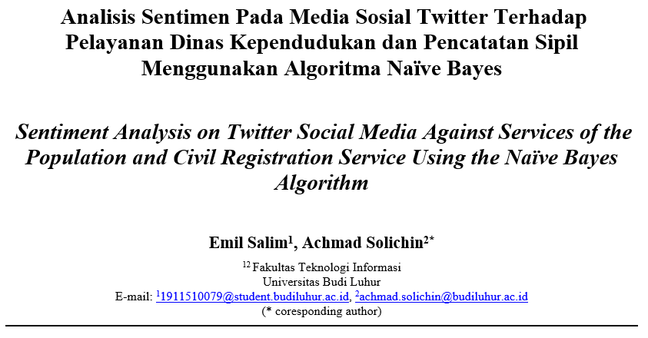
Sentiment Analysis

Slide 24
Sentiment Analysis
Abstrak
Dinas Kependudukan dan Pencatatan Sipil (Disdukcapil) memiliki tugas utama dalam memberikan layanan kependudukan dan pencatatan sipil bagi masyarakat. Saat ini, di kalangan masyarakat masih sering memiliki stigma kurang baik terhadap proses pengurusan dokumen kependudukan yang terkesan lama, rumit dan sering terjadi pungutan liar oleh pihak-pihak tertentu. Pada penelitian ini dilakukan analisis sentimen masyarakat terhadap layanan Disdukcapil pada media sosial Twitter. Analisis sentimen diperoleh menggunakan pendekatan machine learning disertai dengan ekstraksi fitur menggunakan TF-IDF dan algoritma Naïve Bayes. Dataset yang digunakan pada penelitian ini diperoleh dari media sosial Twitter berupa kicauan (tweet) berbahasa Indonesia. Dataset diperoleh menggunakan kata kunci ‘dukcapil’, ‘kependudukan’, ‘disdukcapil’, ‘ngurus ktp’, ‘pembuatan ktp’, ‘pengalaman ktp’, ‘pelayanan disdukcapil’, ‘ngurus kk’, ‘pelayanan ktp’, ‘ktp rusak’, ‘dokumen kependudukan’, ‘ngurus disdukcapil’, ‘bikin kartu keluarga’, ‘pelayanan dukcapil’, ‘bikin akta lahir’, ‘buat akta lahir’, dan ‘disdukcapil ramah’. Hasil analisis berdasarkan 647 tweet menunjukan bahwa sentimen positif sebesar 70,20% dan sentimen negatif sebanyak 29,80%, dengan nilai akurasi 65,39% presisi 97,65%, recall 66,87%, dan f1-score sebesar 39,69%. Hasil penelitian ini bermanfaat bagi Disdukcapil untuk meningkatkan kualitas layanannya sehingga sentimen masyarakat semakin baik

Slide 25
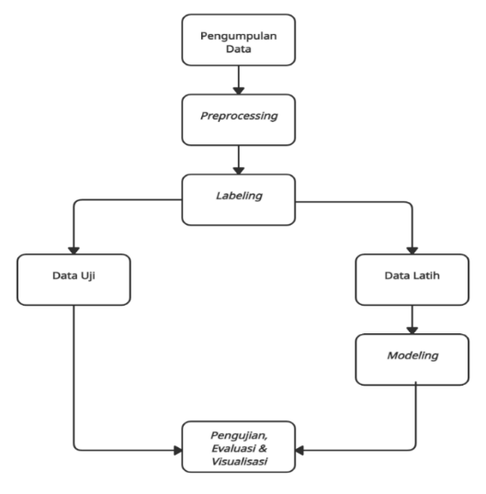
Tahapan Penelitian
Pengumpulan Data
Data Pre-processing
Labelling
Modeling
Evaluasi

Slide 26
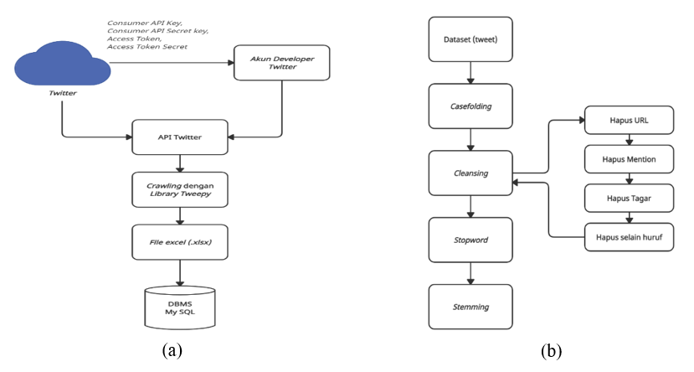
Tahapan Penelitian

Slide 27
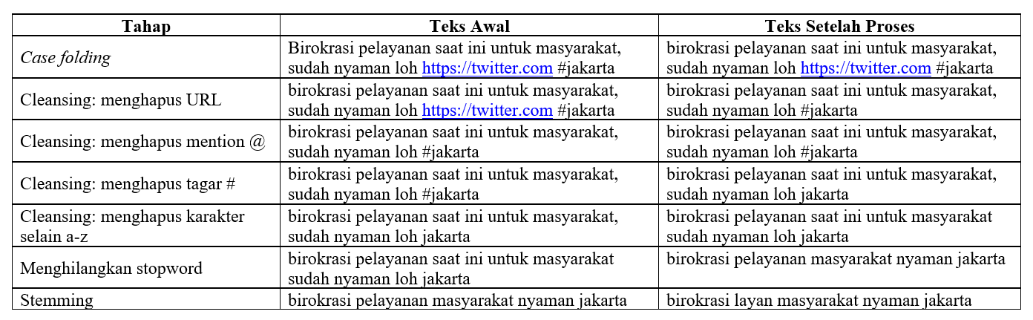
Preprocessing

Slide 28
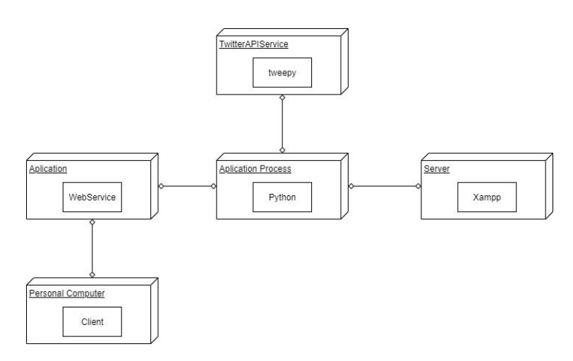
Prototipe Sistem

Slide 29
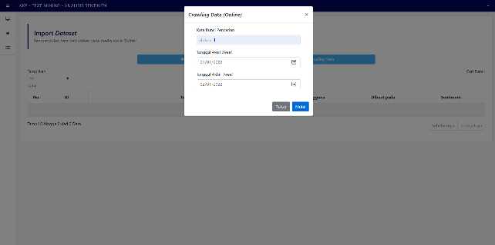
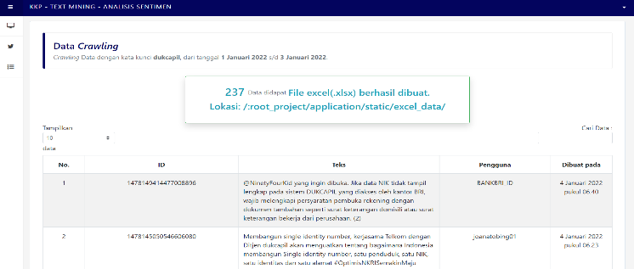
Prototipe Sistem

Slide 30
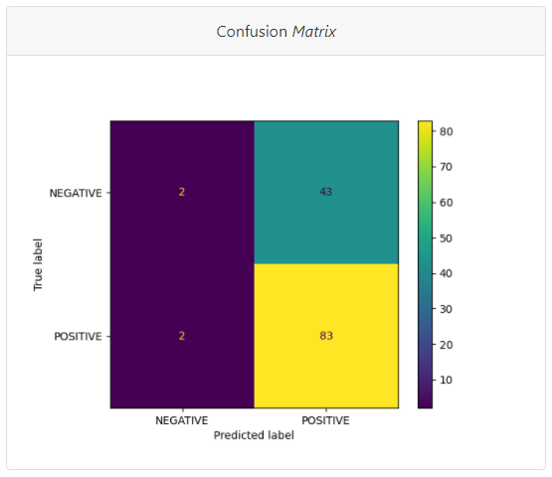
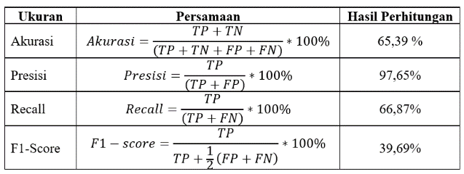
Pengujian

Slide 31
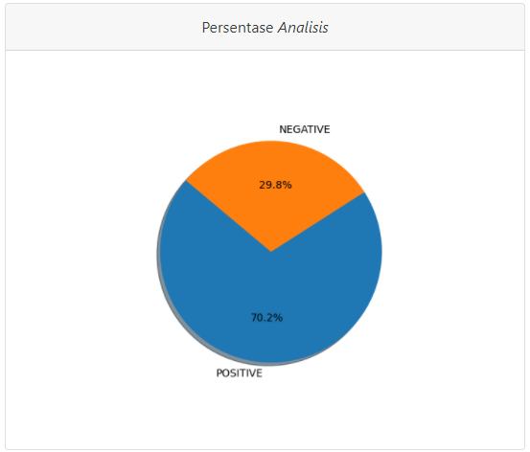
Hasil Analisis Sentimen
Berdasarkan hasil analisis terhadap data kicauan (tweet) dari masyarakat di tahun 2021, ternyata 70,2% masyarakat memiliki sentimen POSITIF terhadap layanan Disdukcapil, sementara sisanya sebesar 20,8% masyarakat memiliki sentimen NEGATIF. Dari hasil penilaian tersebut, tentunya dapat menjadi masukan bagi pimpinan dan pihak Disdukcapil untuk senantiasa meningkatkan kualitas layanan kependudukan dan catatan sipil bagi masyarakat.

Slide 32
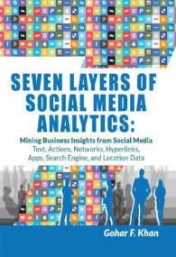
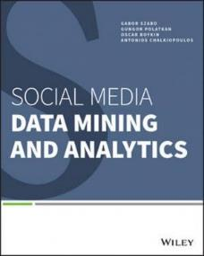
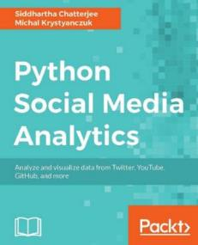
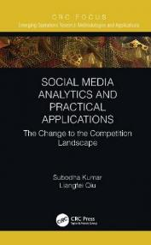
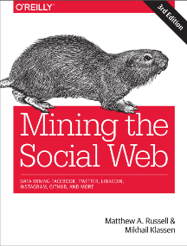
References / Books

Slide 33


Kesimpulan
TERIMA KASIH

